Slide 1
Evolution of a Site’s Architecture
Back to Basics
By PuGong

Slide 2
List
Product / Develop / Operation
Software lifecycle
ITIL
Source Control
Evolution of A Website’s Architecture
AA & SSO
Cache
Message Queue
Storage
Database and SQL
NoSQL & New SQL
TOGAF & 4+1 Arch View
测试
发布
监控

Slide 3
Source Control
Tools
GIT
SVN
VSS
Source Control Workflow
Dev/Mainline/Release/Hotfix

Slide 4
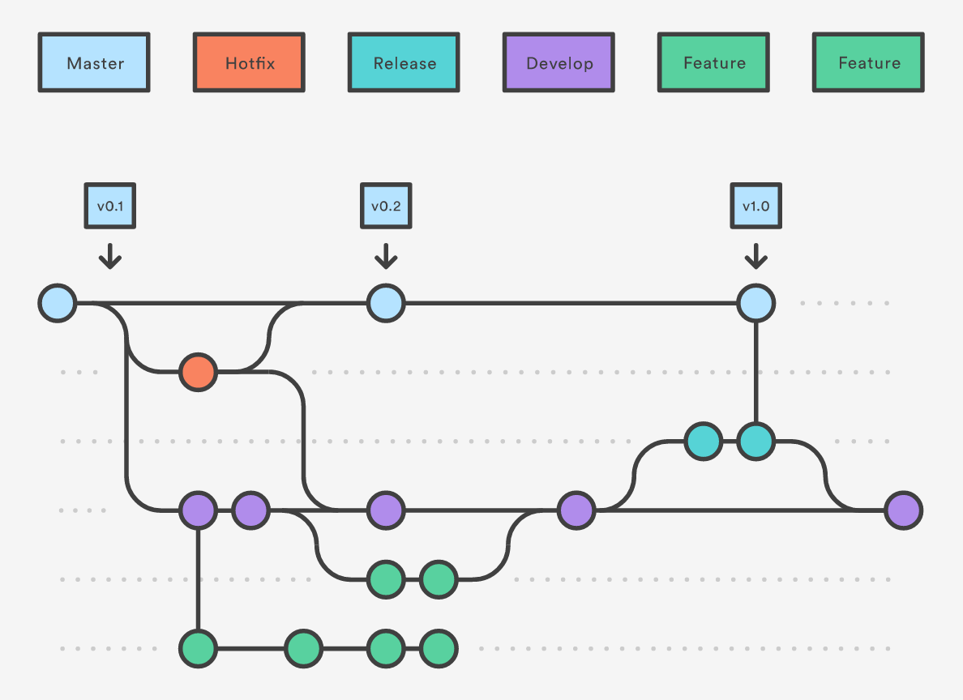
GIT Workflow

Slide 5
Evolution of a Site’s Arch
单机 （Web ＋ DB ＋ File Server）
Web／DB分离（Web ＋ File Server； DB）
Varnish／Squid／Nginx缓存
Web集群（Web［多台］， File Server， DB）
增加缓存 （Web， Memcache／Redis，File Server，DB）
业务拆分／服务化
读写分离／Sharding
异步化／大数据

Slide 6
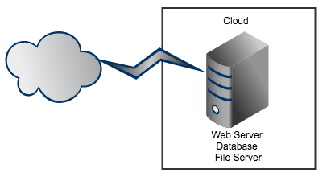
单机

Slide 7
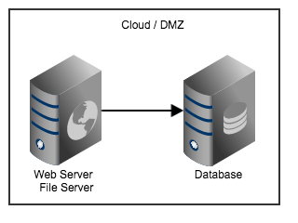
Web/DB分离

Slide 8
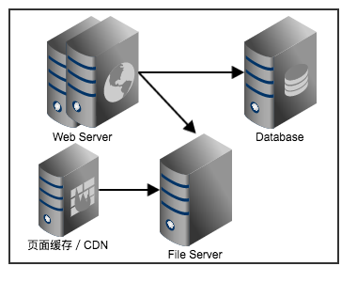
页面缓存

Slide 9
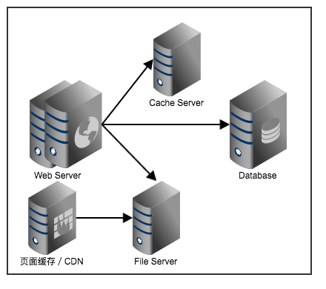
缓存服务

Slide 10
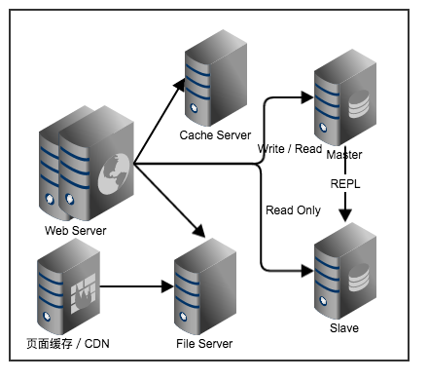
读写分离

Slide 11
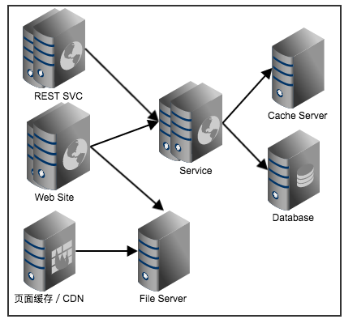
服务化

Slide 12
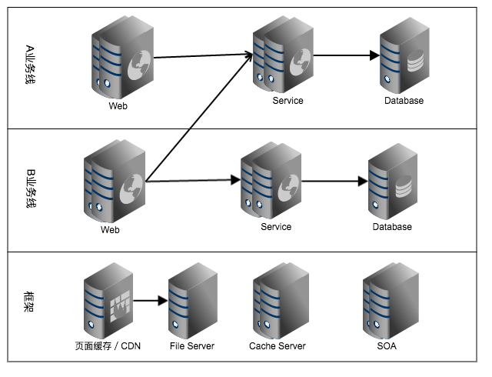
业务拆分

Slide 13
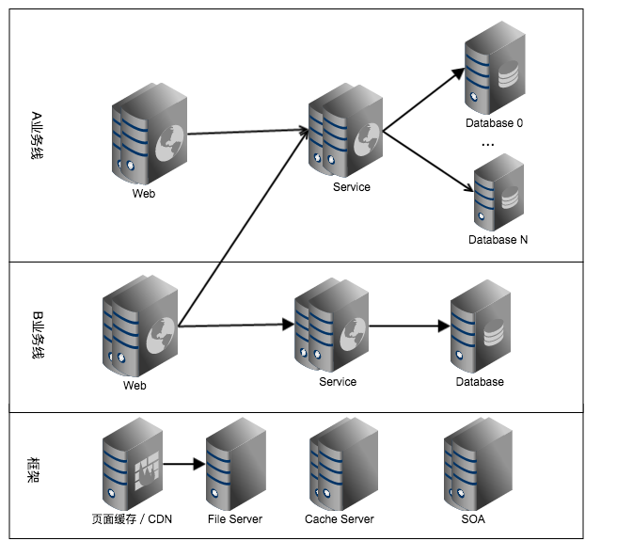
Sharding

Slide 14
补充
这里只是思路，并不是所有都是同样途径
适当的时候可以考虑Scale Up
Suitable Solution is better than BEST Solution

Slide 15
References
git workflow: http://nvie.com/posts/a-successful-git-branching-model/
git workflow: https://www.atlassian.com/git/tutorials/comparing-workflows
网站架构演变：http://greemranqq.iteye.com/blog/1997800
多环境Maven配置管理：http://buzheng.org/maven-profile-for-multiple-enviroments.html
Maven Profile: http://buzheng.org/maven-profile-for-multiple-enviroments.html
[Maven: The Complete Reference](http://books.sonatype.com/mvnref-book/reference/public-book.html)
[Maven by Example](http://books.sonatype.com/mvnex-book/reference/public-book.html)

